Slide 1
Especialización III: Lenguaje de Programación
Programación Creativa

Slide 2
Estructura general de un programa de C#
Los Programas de C# constan de uno o varios archivos. Cada archivo contiene cero o más espacios de nombres (namespace).
Un espacio de nombres contiene tipos como clases, estructuras, interfaces, enumeraciones y delegados, u otros espacios de nombres.
El ejemplo siguiente es el esqueleto de un programa de C# que contiene todos estos elementos.
Ver archivo Estructura.cs.

Slide 3

Definición de Variables y tipos de Datos en C#
¿Qué es una Variable?
Una variable es un espacio en memoria que almacena un valor que puede cambiar durante la ejecución del programa.
Componentes de una Variable
Nombre: Identificador único (ej: edad, precio, nombreUsuario)
Tipo: Define qué datos puede contener (ej: int, string, bool)
Valor: Dato almacenado (ej: 25, "Hola", true)

Slide 4
Definición de Variables en C#
Reglas de Nombrado
✅ camelCase para variables locales: miVariable, nombreCompleto
✅ Comenzar con letra o _: _edad, nombre2
✅ Nombres descriptivos: totalProductos en vez de “tp”
❌ No usar palabras reservadas: int, class, void
❌ No comenzar con números: 4valor ❌

Slide 5
Tipos de Datos

Slide 6
Instrucciones y bucles de C# if : lógica condicional
¿Qué es el Control de Flujo?
El control de flujo determina el orden en que se ejecutan las instrucciones de un programa.
Tipos de Control de Flujo
Secuencial: Ejecución línea por línea
Condicional: Decisiones (if, if else, switch)
Repetitivo: Bucles (for, while, do-while)

Slide 7
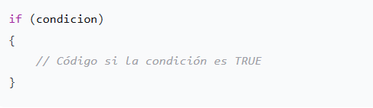
SENTENCIA IF
Sintaxis básica

Slide 8
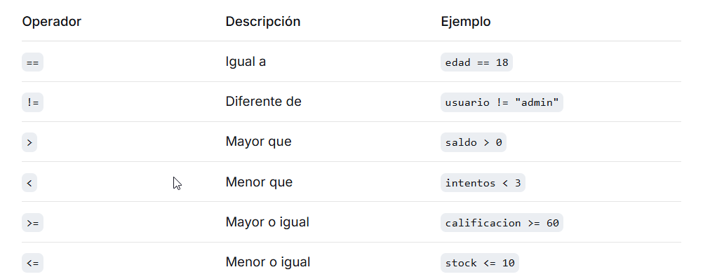
Operadores de Comparación

Slide 9
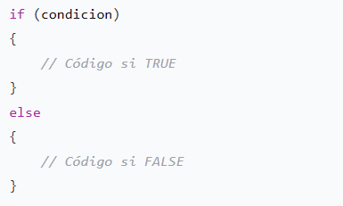
SENTENCIA IF-ELSE
Sintaxis básica
*Investigar if-else if-else

Slide 10
Operadores Lógicos
Operador AND (&&)
Operador OR (||)
Operador NOT (!)
*Investigar tabla de verdad

Slide 11

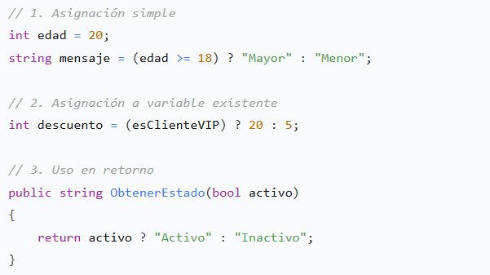
Operador Ternario
Sintaxis básica
Ejemplos
Ejercicio:
Escribir el primer ejemplo con sentencias IF

Slide 12
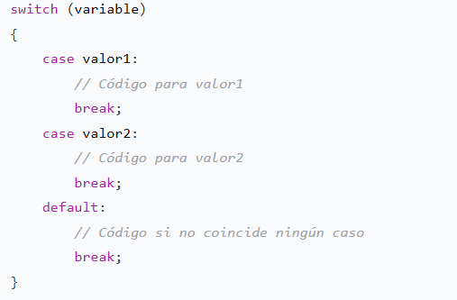
Instrucción switch
Sintaxis básica

Slide 13
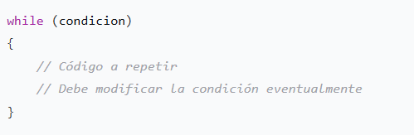
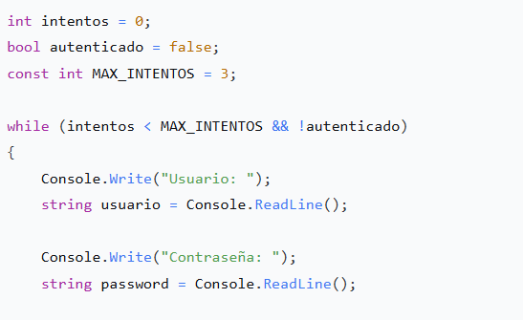
Bucle while
Sintaxis básica
Ejemplo

Slide 14
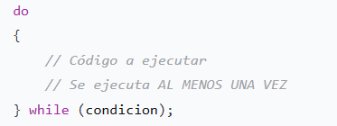
Bucle do-while
Sintaxis básica

Slide 15
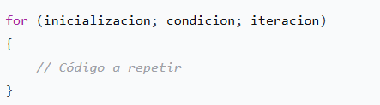
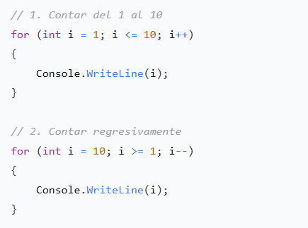
Bucle for
Sintaxis
Ejemplo

Slide 16
Ejercicio
Programar una calculadora básica en ventada de consola, usando sentencias IF ELSE
Modificar la calculadora para implementar el uso de la sentencia Switch.
Realizar una validación con operador ternario para validar si un alumno con una nota X aprueba o reprueba.
Imprimir en pantalla los números del 1 al 100.
Mostrar en pantalla las tablas de multiplicar del 1 al 5
Dibujar en pantalla:
*
***
*****
*******

